Slide 1
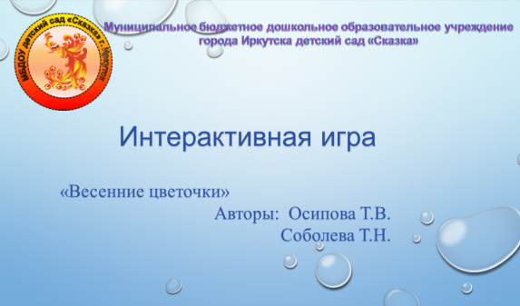
Муниципальное бюджетное дошкольное образовательное учреждение города
Иркутска детский сад «Сказка».
Отчёт – презентация по работе РЕГИОНАЛЬНОЙ ПЛОЩАДКИ ПРОБЛЕМНО-ТВОРЧЕСКОЙ
ГРУППЫ ПЕДАГОГИЧЕСКИХ РАБОТНИКОВ.
Иркутск, 2021 - 2022 гг.

Slide 2
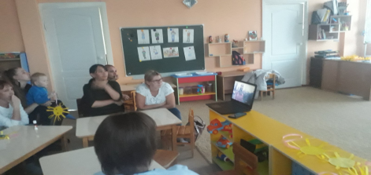
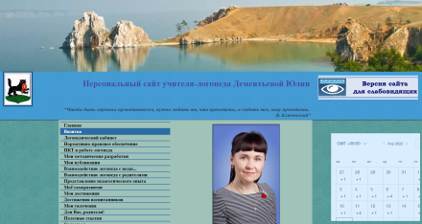
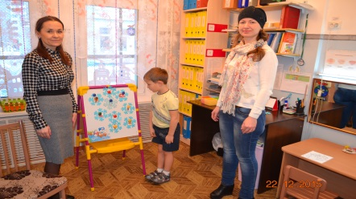
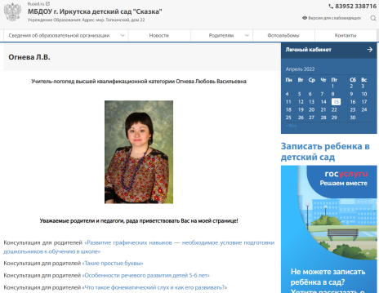
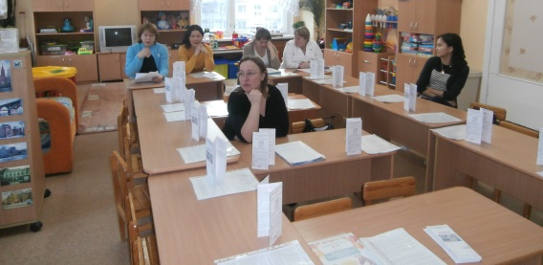
В этом учебном году в рамках взаимодействия образовательной организации и семьи по профилактике нарушений развития у детей дошкольного возраста стартовала
региональная площадка проблемно – творческой группы педагогических работников.
Целью площадки являлось создание условий для освоения части ООП ДО, АОП ДО, в том числе в рамках дистанционного взаимодействия с родителями воспитанников ДОО. Задачи площадки:
сопровождение семей;
профилактика речевых нарушений;
просвещение родителей, имеющих детей с нарушениями развития;
демонстрация уже имеющихся, а также создание персональных сайтов педагогов, персональных страниц педагогов на сайте учреждения, и т.д. для взаимодействия с семьями воспитанников;
разработка комплектов игр, упражнений для детей дошкольного возраста, размещение комплектов на электронных ресурсах.

Slide 3
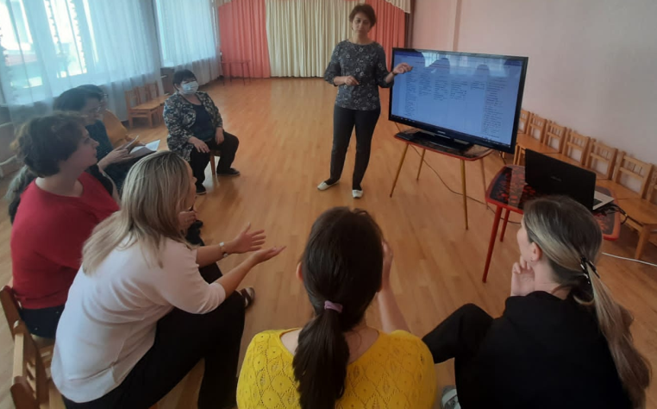
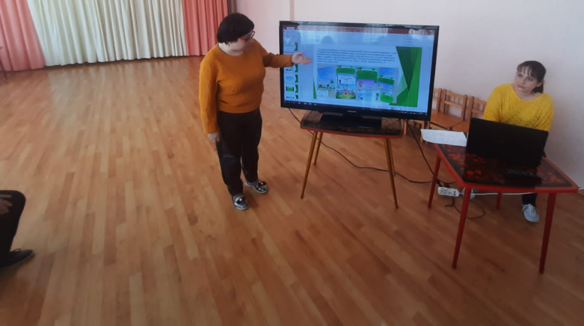
Традиционно на первой встрече (февраль 2022 г.) педагоги собрались для обсуждения
плана работы по РПТГ. Повесткой встречи было: обсуждение программных требований
по развитию лексико-грамматической речи и связной речи, показ прошлогодних
комплектов игр педагогами группы с ТНР № 7, разбор прошлогодних ошибок, а также
озвучивание требований по созданию интерактивных комплектов, с учётом выявленных
ошибок. Также каждый участник группы подготовил и представил на свой возраст игры,
способствующие развитию лексико – грамматической категории, связной речи.
Обсуждение программных требований.
Показ и обсуждение прошлогодних комплектов игр.

Slide 4
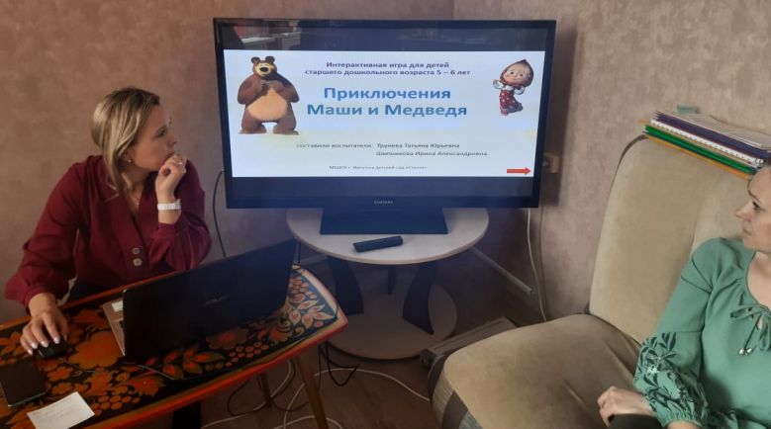
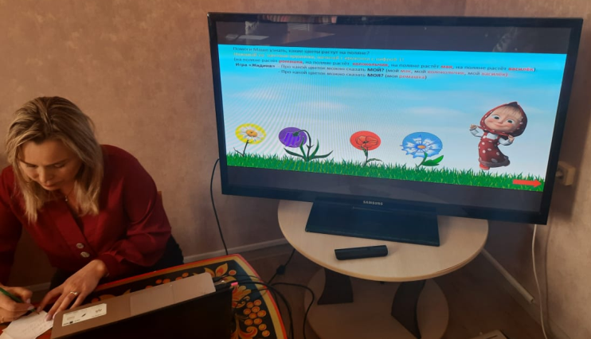
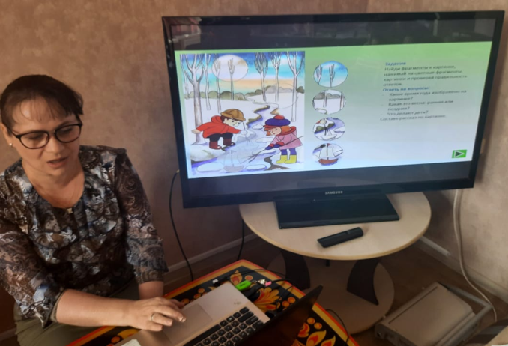
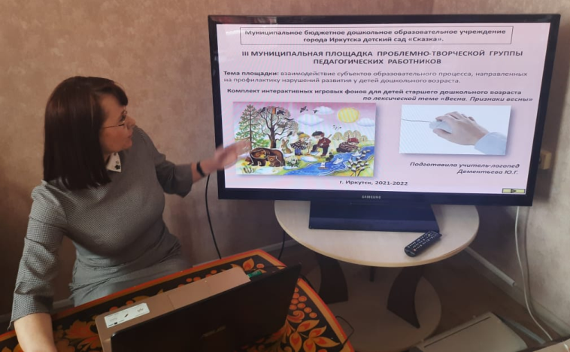
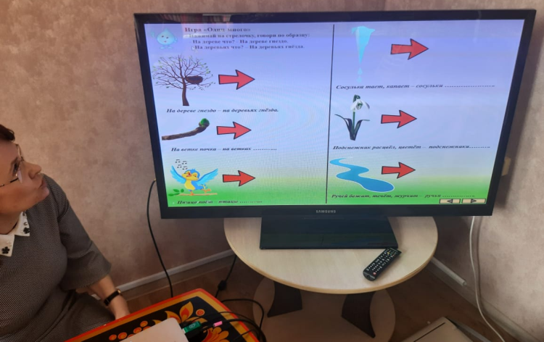
На второй встрече (март 2022 г.) мы в кругу участников площадки презентовали свои
комплекты игр, наметили ошибки для исправления.

Slide 5
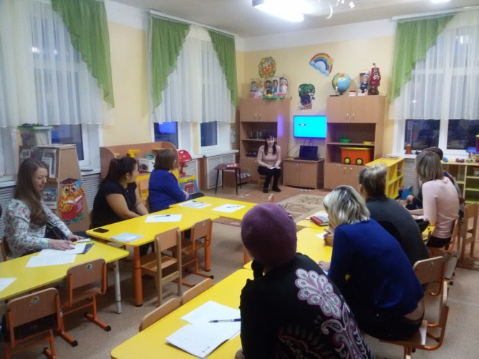
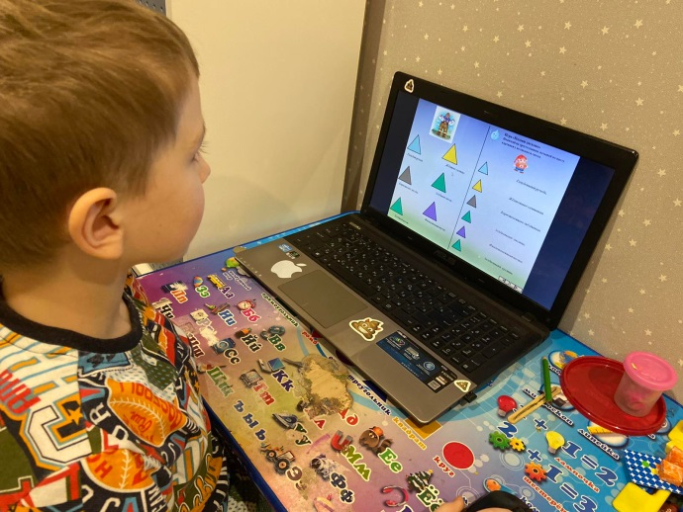
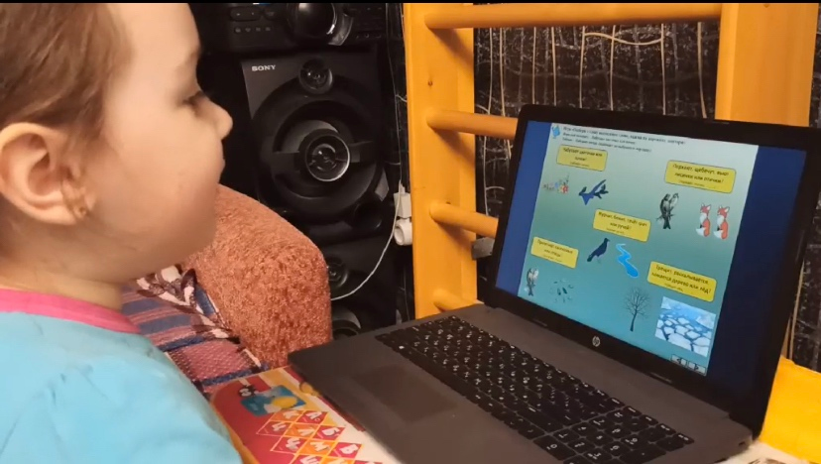
В конце марта в группах были проведены родительские собрания, на которых были
представлены комплекты игр по темам «Цветы», «Весна. Признаки весны».
Также комплект игр был апробирован во второй половине дня на лексической неделе
«Весна. Признаки весны». Дети с удовольствием играли в детском саду и закрепляли свои
навыки дома. Комплект игр и упражнений можно скачать на сайте нашего учреждения,
на главной странице, в закладке «Отчёт о деятельности РПТГ».
Презентация игр на родительских собраниях.
Дети играют дома.

